Slide 1
Disciplina: Segurança da Informação
Aula: História e Evolução

Slide 2


Slide 3
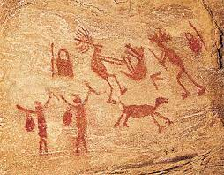

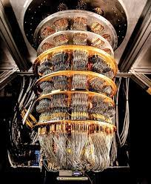
A história da Segurança da Informação.

Slide 4
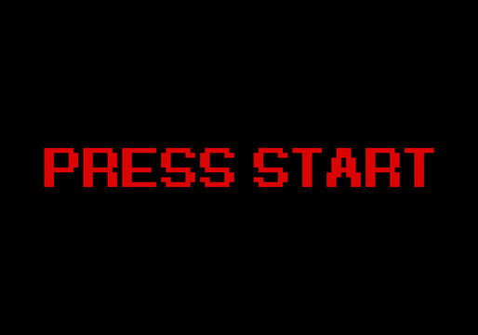

Slide 5
Oculto
Acredite ou não, mas os primeiros usos da criptografia, por exemplo, são constantemente atribuídos aos hebreus, em 600 a.C. Eles utilizaram a Cifra de César, uma cifra de substituição simples, para escrever o Livro de Jeremias. Foram necessários 800 anos adicionais para o surgimento da criptoanálise, quando estudiosos começaram a tentar decifrar a criptografia hebraica e “traduzir” tal trecho da Bíblia para o nosso entendimento. Embora a Cifra de César não seja nem de longe tão complexa quanto as atuais, a atividade foi desafiadora.
Posteriormente, na primeira e segunda Guerras Mundiais, a criptografia também teve um papel importantíssimo para proteger a comunicação e a troca de informações sigilosas entre os países que batalhavam entre si. Foi nessa época que duas grandes máquinas de cifragem e decifragem surgiram: a alemã Enigma, patenteada por Arthur Scherbius, e a Máquina de Turing, desenvolvida pelo britânico Alan Turing. Essa última, elaborada pelo “pai da informática”, era usada para decifrar as mensagens alemãs e ganhar vantagem no conflito.

Slide 6
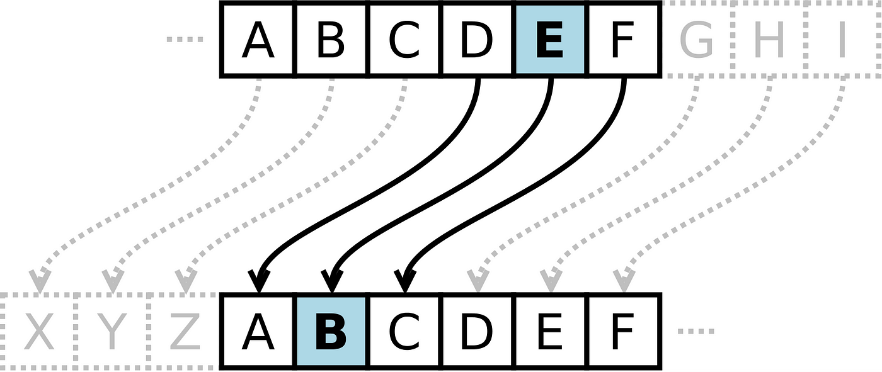
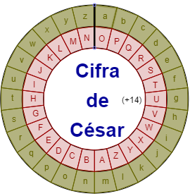
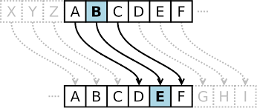
Cifra de César
Codificação
Decodificação

Slide 7
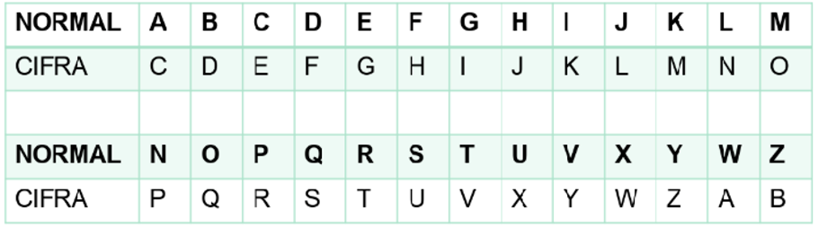
Cifra de César
Gx iquvq fg lqict FQVC
E_________________

Slide 8
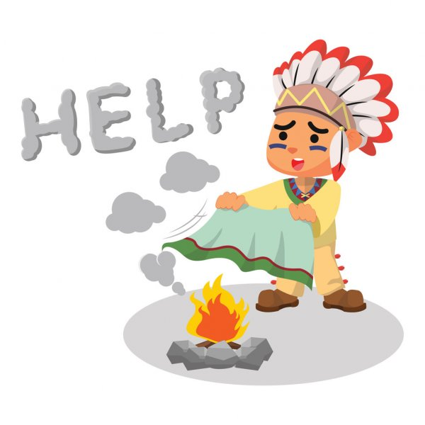
Do físico ao digital
A história da Segurança da Informação remonta aos primórdios da comunicação humana.
Desde que as pessoas começaram a trocar mensagens e informações, houve a necessidade de protegê-las contra interceptação ou manipulação por terceiros.
“A segurança da informação como disciplina e prática formal é relativamente recente.”

Slide 9
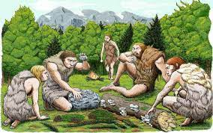
O Começo de tudo

Slide 10
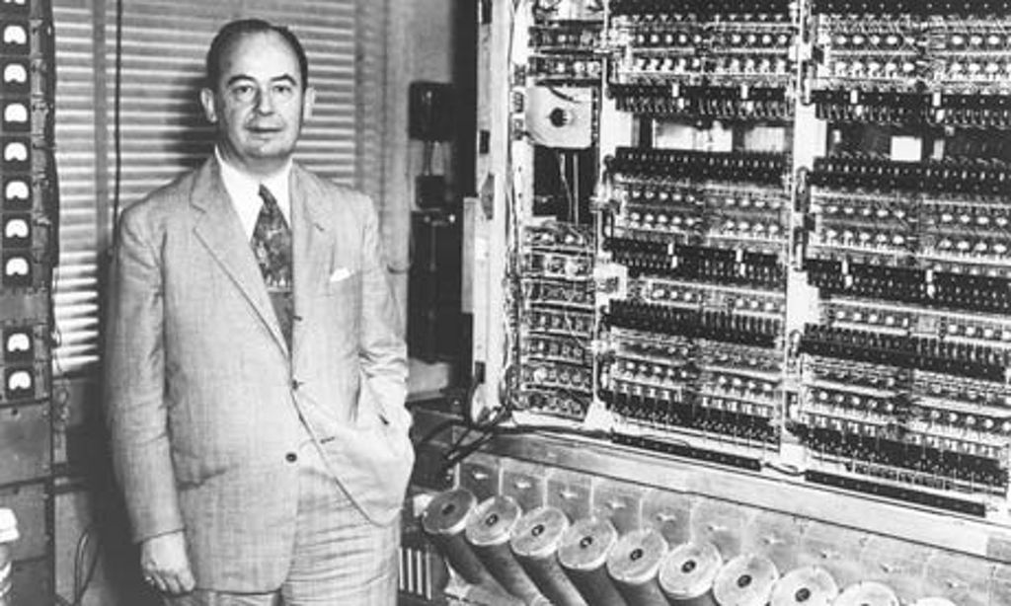
O começo da cibersegurança. Década de 40.
O começo da cibersegurança pode ser definido junto das primeiras teorias de programas de computador que se auto replicam.
Conforme detalhado na história do malware, o primeiro estudo deste tópico foi publicado em 1949, por John von Neumann. Embora sendo puramente teórica, a pesquisa levantou a possibilidade de segurança nos computadores, embora ainda faltasse um bom tempo para chegar no ponto onde estamos hoje.
John Von Neumann, 1949, primeiro estudo sobre malware.

Slide 11
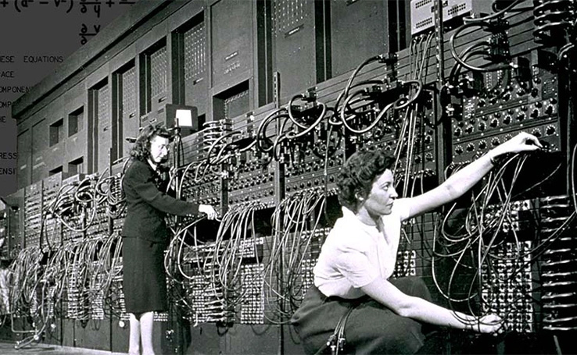
Década de 60.
Até a década de 1960, a segurança da informação era uma preocupação principalmente das forças armadas e dos serviços de inteligência, que desenvolveram técnicas e práticas para proteger suas comunicações e informações confidenciais.

Slide 12
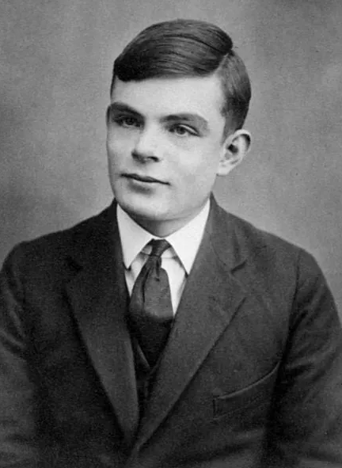
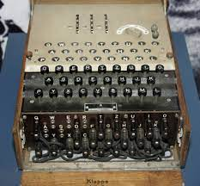
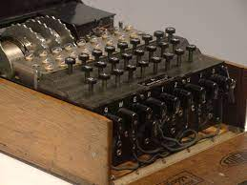
Alan Turing, o pai da computação
Teve um papel importante na história da computação ao quebrar a criptografia da máquina Enígma usada pelo exército alemão na segunda guerra.

Slide 13
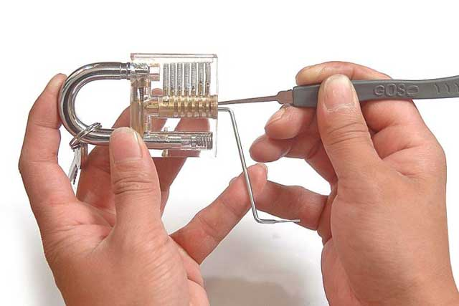
Década de 70
A segurança da informação começou a se tornar uma preocupação para outras organizações além das forças armadas.
Empresas e governos começaram a adotar medidas de segurança para proteger suas informações contra ataques e vazamentos.

Slide 14
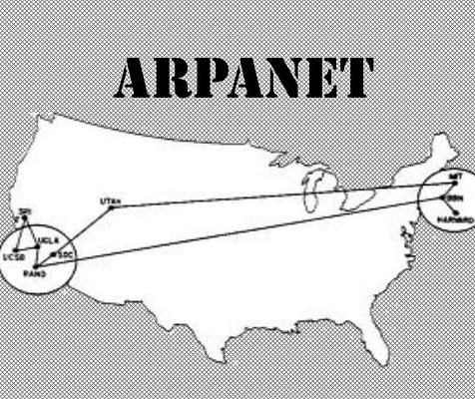
O verdadeiro nascimento
A segurança digital começou a ficar mais parecida com a que conhecemos atualmente durante a década de 1970, com os primeiros exemplos de proteção digital sendo desenvolvidos pela ARPA em conjunto com a Força Aérea dos EUA, na forma de protocolos de segurança para o sistema operacional Honeywell Multics.

Slide 15
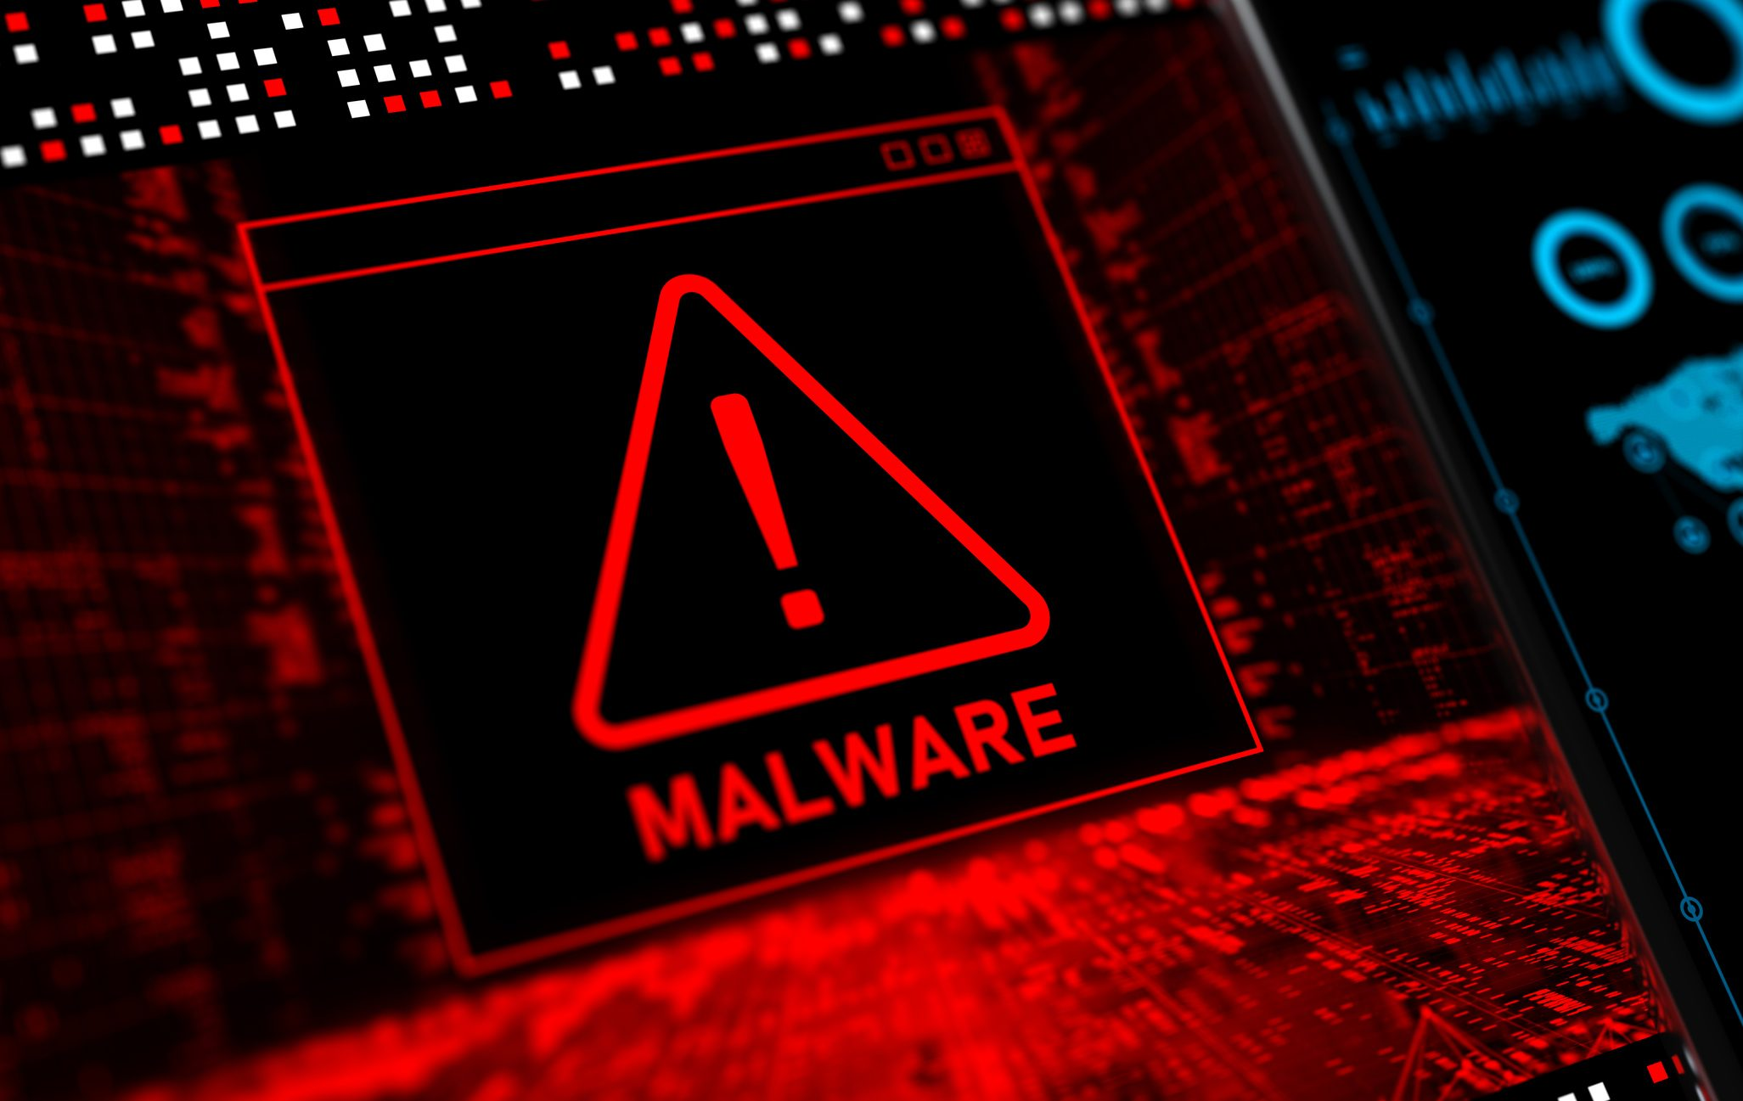
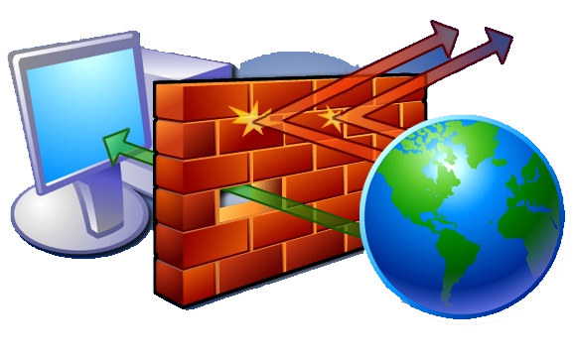
Na Década de 80, Popularização da internet .
Malware
Disseminação de vírus, worms e outros tipos de malware.
Em 1987, o departamento de defesa dos EUA publicou o livro laranja.
Documento que apresentava guias de como descobrir as possíveis ameaças que sistemas que estavam sujeitos e quais medidas de segurança os fabricantes e desenvolvedores deveriam tomar para melhor proteção.
Em 1987, os primeiros antivírus começaram a ser disponibilizados, com foco especial na IBM, que, após ser vítima do vírus cascade, disponibilizou sua solução de segurança anti-malware, antes de uso interno, para o público.
Um ano depois, empresas como avast, mcafee e outras já haviam sido fundadas, e começaram a criar suas próprias soluções.
Firewalls

Slide 16
Década de 90
A partir dos anos 90, a segurança da informação começou a ser reconhecida como uma disciplina formal, com a criação de normas e padrões internacionais para a gestão da segurança da informação, como a ISO 27001.

Slide 17
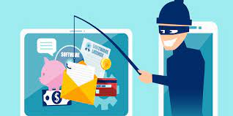
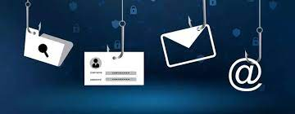
Epidemia de Phishing.
Com a popularização dos antivírus, criminosos digitais começaram a procurar outras formas de distribuir as ameaças, sendo o e-mail, no meio dos anos 90, considerado o vetor ideal.
A partir de ameaças enviadas anexadas em mensagens, as primeiras grandes epidemias digitais ocorreram.
Embora, hoje, infecção por e-mail pareça uma bobagem, na época a situação teve um impacto enorme, com melhorias nos antivírus para que seus scanners pudessem identificar agentes maliciosos nas mensagens eletrônicas.

Slide 18
Outras coisas que aconteceram
Anos 60: Surge o primeiro computador multitarefa comercial: o mainframe S390. É criada a Arpanet, com a finalidade de interligar centros de computação militares e acadêmicos, que pode ser considerada a ‘mãe’ da internet. Os CPDs (Centro de Processamento de Dados) eram responsáveis pelo tratamento das informações.
Anos 70: Surgem os sistemas gerenciadores de banco de dados (SGBDs), que organizam as informações e evitam a duplicidade. Os velhos CPDs começaram a se transformar em bibliotecas de informações. Os profissionais de informática eram os que mais resistiam às mudanças.
Anos 80: Começa a onda de popularização dos computadores pessoais e aparece o primeiro programa com características de vírus que se tem notícia, o Elk Cloner, que foi criado por um garoto de 15 anos. Surgem programas de conscientização gerencial para os altos executivos e o Centro de Suporte ao Usuário (CSU) ou o chamado Help Desk. É organizada a Computer Fraud and Abuse Act, primeira lei que tipifica crimes de computador.
Em 88, o estudante Robert Morris escreveu um worm e o disseminou a partir do MIT para despistar sua origem. Morris foi condenado a 400 horas de trabalho comunitário e teve que pagar uma multa de U$ 10 mil. Hoje, ele é professor do MIT.
Anos 90: Surgem os primeiros softwares comerciais de antivírus. O Windows 95 é lançado com a promessa de um sistema seguro. O Brasil realiza o primeiro teste com urnas eletrônicas e a Receita Federal brasileira recebe 470 mil declarações de imposto de renda pela internet.
É publicada a primeira versão do padrão BS 7799, contendo as melhores práticas para o gerenciamento de segurança da informação. As distinções entre computador e comunicação desaparecem e o PC se torna elemento de TI indispensável em uma organização. Anos 2000: Explosão das fraudes – 45 milhões de computadores são infectados em 24 horas com o vírus Loveletter; vírus Sasser consegue invadir PCs sem precisar que o usuário execute o arquivo; trojam storm e variações se utilizam de e-mails com assuntos polêmicos e mensagem de amor. O cibercrime prolifera e dá lucro. O padrão BS 7799 vira a norma ISSO/IEC 17799.
Em 2001, o Brasil foi o primeiro país a ter uma legislação específica, a ICP-Brasil, instituída por medida provisória. Os ataques do dia 11 de setembro transformam para sempre o conceito de segurança da informação. Começa o grande “Boom” das redes sociais.
Anos 2010: BYOD, big data, mídias sociais, cloud computing, internet das coisas. A TI vive momentos de inquietação com a consumerização e tecnologias emergentes, e a conscientização dos usuários, cada vez mais autônomos, passa a ser essencial. O mercado brasileiro de segurança da informação atinge a marca de investimento de U$ 1 bilhão.

Slide 19
Presente e futuro

Slide 20
Melhores golpes e melhores Proteções
No começo dos anos 2000, o cenário das ameaças virtuais sofreu grandes mudanças.
Malware, agora, podiam infectar computadores só dos usuários acessarem páginas maliciosas, e o uso de vulnerabilidades de dia-zero começou a se intensificar, fazendo com que desenvolvedores começassem a sempre estar melhorando seus softwares, a partir de atualizações.
Além disso, ameaças como ransomware, phishing e pharming foram se popularizando mais entre os criminosos, chegando ao ponto que em 2021 representarem os principais riscos de segurança virtual.

Slide 21
Implementando Segurança e Resiliência

Slide 22
Resiliência Operacional
Um sistema 100% seguro é muito difícil de atingir
Para conseguir uma segurança razoável tem-se tentado atingir os seguintes objetivos:
Detectar comprometimentos o mais rápido possível
Diminuir o impacto Conter, mitigar e recuperar de ataques o mais rápido possível
Novo paradigma: Resiliência Continuar funcionando mesmo na presença de falhas ou ataques

Slide 23
Como Obter Resiliência
Identificar o que é crítico e precisa ser mais protegido
Definir políticas (de uso aceitável, acesso, segurança, etc)
Treinar profissionais para implementar as estratégias e políticas de segurança
Treinar e conscientizar os usuários sobre os riscos e medidas de segurança necessários
Implantar medidas de segurança que implementem as políticas e estratégias de segurança
Ex: Como aplicar correções ou instalar ferramentas de segurança
Formular estratégias para gestão de incidentes de segurança e formalizar grupos de tratamento de incidentes

Slide 24
Gestão de Incidentes
Incidente de Segurança em Computadores
Qualquer evento adverso, confirmado ou sob suspeita, relacionado à segurança dos sistemas de computação ou das redes de computadores
Gestão de Incidentes
Definição de políticas e processos que permitam a identificação e o tratamento de incidentes de segurança
CSIRT
Acrônimo internacional para designar um “Grupo de Resposta a Incidentes de Segurança”, uma organização responsável por receber, analisar e responder a notificações e atividades relacionadas a incidentes de segurança em computadores
Outros acrônimos: IRT, CERT, CIRC, CIRT, SERT, SIRT

Slide 25
A redução do impacto de um incidente­.
Possuindo agilidade de resposta ­;
Possuindo redução no número de vítimas;

Slide 26
O papel do CSIRT é: ­
Auxiliar a proteção da infra-estrutura e das informações;
Prevenir incidentes e conscientizar sobre os problemas ;
Auxiliar a detecção de incidentes de segurança;
Responder incidentes;
Retornar o ambiente ao estado de produção;

Slide 27
Evolução histórica: Tratamento de Incidentes no Brasil
Agosto/1996: o relatório "Rumo à Criação de uma Coordenadoria de Seguraça de Redes na Internet Brasil" é publicado pelo CGI.br1
Junho/1997: o CGI.br cria o CERT.br (naquele tempo chamado NBSO – NIC BR Security Office), com base nas recomendações do relatório, como um grupo com responsabilidade nacional2
Agosto/1997: a RNP cria seu próprio CSIRT (CAIS)3 , seguida pela rede acadêmica do Rio grande do Sul (CERT-RS)4
1999: outras instituições, incluindo Universidades e Operadoras de Telecomunicações, iniciaram a formação de seus CSIRTs
2002–2004 : grupos de trabalho para definição da estrutura de um CSIRT para a Administração Pública Federal
2004: o CTIR-Gov foi criado, com a Administração Pública Federal como seu público alvo5

Slide 28
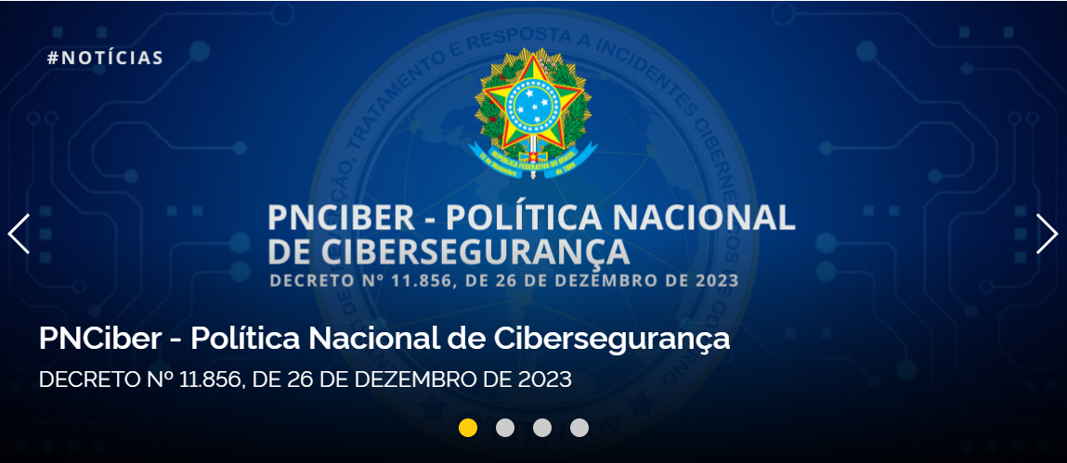
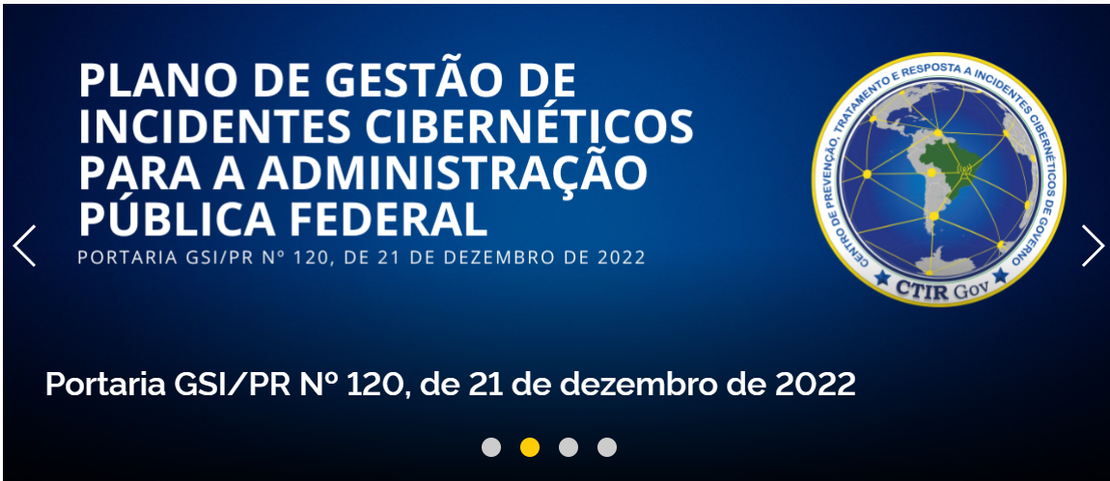
Empresas do Governo sobre: Cyber Segurança
https://www.nic.br/pagina/grupos-de-trabalho-documento-gt-s/169
https://www.nic.br/pagina/gts/157
http://www.cert-rs.tche.br/index.php/missao
https://www.gov.br/ctir/pt-br

Slide 29
Qual o futuro da segurança?

Slide 30
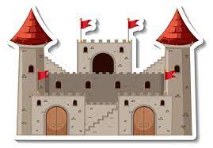
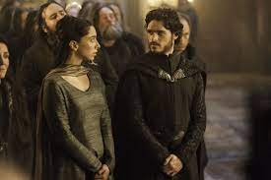
Qual o futuro da segurança?
Implementação de tantas camadas de segurança quanto forem necessárias
O time de TI não deve apenas considerar a força de uma fortaleza em camadas contra crimes cibernéticos, mas também as constantes ameaças internas à rede de TI.

Slide 31
Qual o futuro da segurança?
A abordagem atual de defesa contra ataques e ameaças cibernéticas considera a implementação de tantas camadas de segurança quanto forem necessárias para impedir que cibercriminosos roubem suas informações mais importantes e sigilosas. Isso é bem parecido com a operação de um forte medieval: os fazendeiros ficariam do lado de fora, e múltiplas camadas de muros eram erguidas com o objetivo de deter o inimigo, com os bens mais preciosos e a nobreza protegidos pela última muralha.
Essa estratégia de segurança em camadas, hoje chamada de defesa em profundidade, é fundamental para empresas e organizações. Mesmo que seja praticamente impossível para uma rede de TI estar completamente protegida contra ataques cibernéticos, ao usar múltiplas camadas de segurança ao invés de depender somente de uma camada de proteção, é possível dificultar a invasão por um cibercriminoso. O mais importante aqui é considerar e proteger todos os pontos de acesso da rede.
Por exemplo, grandes organizações geralmente tem uma combinação ampla de camadas de segurança. Entre outras coisas, elas contam com firewalls, aplicativos de inspeção de conteúdo, antivírus nos terminais e servidores proxy para proteger os próprios dados e os dos seus clientes. Para um cibercriminoso, cada uma dessas soluções representa uma camada a ser derrubada, quase sempre implementada antes da seguinte. Se uma ameaça deixa o firewall para trás, há uma nova camada de defesa na sequência para impedir a execução do código malicioso. Além disso, poderia haver outros processos de inspeção de conteúdo também a postos.
O time de TI não deve apenas considerar a força de uma fortaleza em camadas contra crimes cibernéticos, mas também as constantes ameaças internas à rede de TI.

Slide 32
O que uma pilha de tecnologia moderna inclui?
Realidade virtual.
Sensorização.
Big data e inteligência artificial.
Veículos não tripulados.
Exoesqueletos.

Slide 33
O que uma pilha de tecnologia moderna inclui?
Realidade virtual: permite que os operários adquiram a formação para seu posto de trabalho sem lidar com os riscos derivados da inexperiência, e até experimentar sua atuação e reação diante de situações de emergência.
Sensorização: com o monitoramento contínuo da máquina, é possível evitar acidentes causados pelo desgaste de componentes, a vigilância de locais para garantir ambientes seguros ou a detecção de agentes nocivos e até o acompanhamento dos operários para preservar seu estado físico.
Big data e inteligência artificial: a coleta e processamento do imenso volume de dados gerado na atividade industrial dá lugar a algoritmos, que podem predizer acidentes e detectar riscos antes que aconteçam.
Veículos não tripulados: os drones são utilizados em grandes construções para substituir operários na execução de trabalhos de risco, vistoriar áreas de difícil acesso ou realizar tarefas a grande altura.
Exoesqueletos: como armaduras ou suportes robóticos, adaptados ergonomicamente ao trabalhador, os exoesqueletos permitem evitar certos riscos do trabalho, zelar pelo bem-estar dos portadores na realização de ações repetitivas ou prolongadas no tempo e melhorar a qualidade da atividade.

Slide 34
A conscientização não muda!
Como citamos, lá nos anos 60
No fim das contas, as tecnologias evoluem, os métodos de armazenamento de dados mudam, mas a importância do fator humano sempre continuará a mesma:
É fundamental que a pessoa por trás das informações entenda os riscos e saiba se proteger contra eles.
A NASA já possuía um grande acervo de pôsteres explicando aos seus colaboradores sobre atitudes “bobas” do cotidiano que poderiam revelar mais detalhes sobre um projeto do que era seguro.

Slide 35
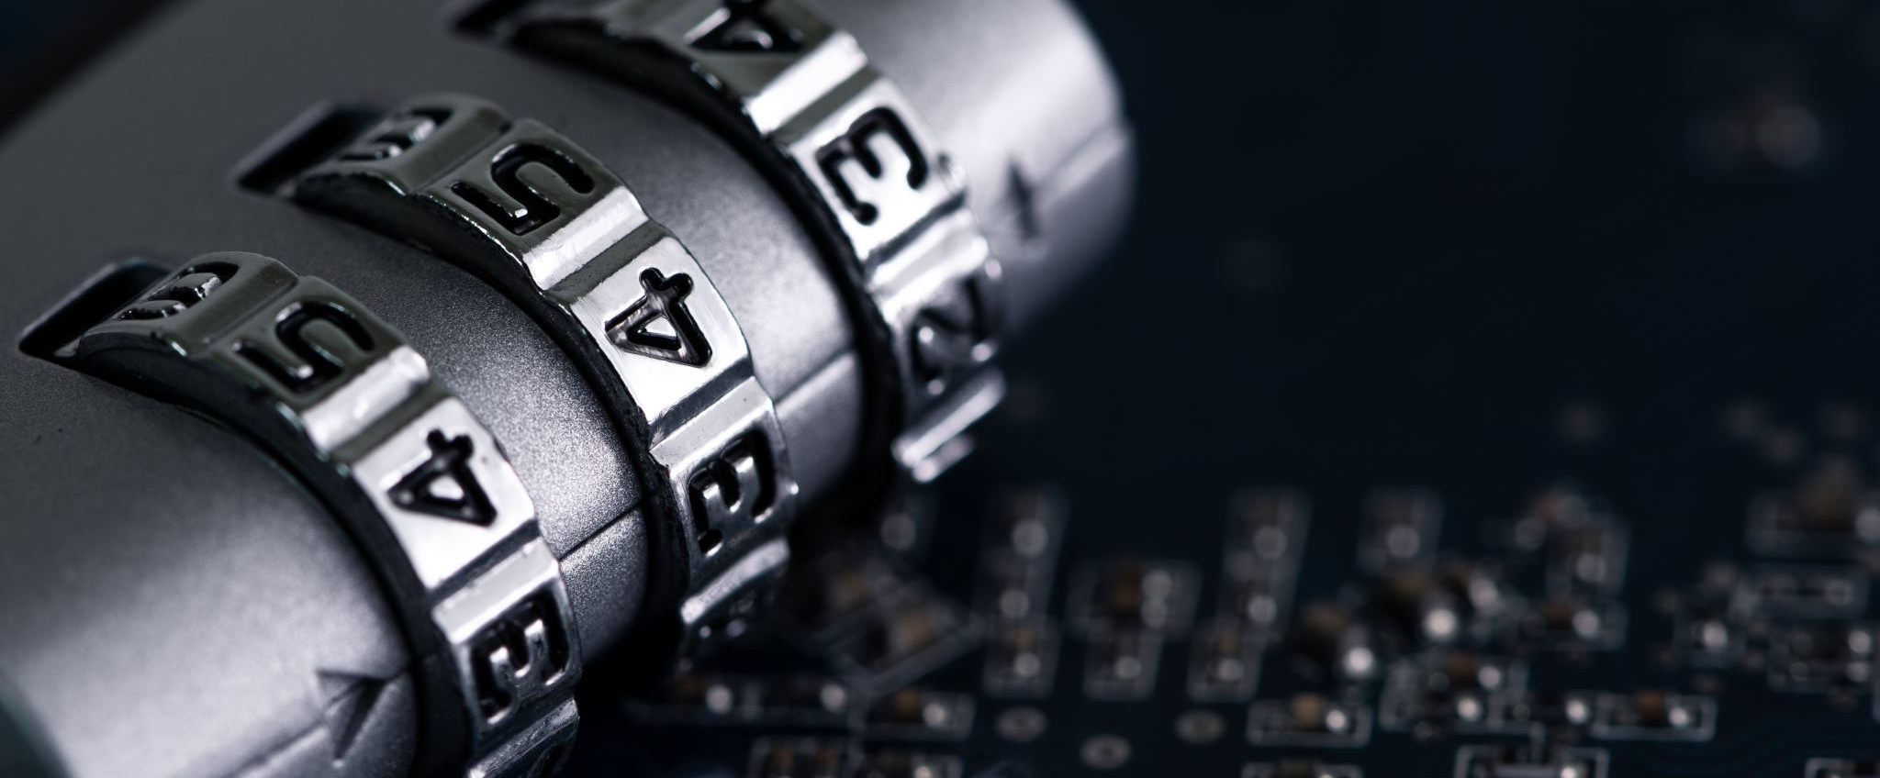
5 desafios sobre segurança da informação em 2024

Slide 36
1. Crescimento dos Ataques a Blockchain e Criptomoedas
No ano de 2023, a tecnologia blockchain se estabeleceu como uma infraestrutura vital para a Internet. As criptomoedas, que representam uma abordagem descentralizada das redes, estão intrinsecamente ligadas à segurança cibernética e se tornaram alvos frequentes de criminosos.
O atrativo para esses criminosos é a disponibilidade de moedas digitais. À medida que as empresas encontram novas maneiras de usar o blockchain e a criptografia, os invasores também estão cada vez mais interessados em superar suas defesas.

Slide 37
2. A Continuação da Ameaça de Ransomware
O ransomware continuará sendo uma ferramenta poderosa para cibercriminosos, aproveitando o fluxo constante de dados para ameaçar organizações e seus interesses.
O volume global de ransomware aumentou significativamente em 2022 e 2023, destacando a necessidade contínua de proteção contra esse tipo de ataque.
Setores como saúde, serviços financeiros, manufatura e governos são particularmente visados. A frequência desses ataques e os custos associados à contenção das ameaças permanecem em crescimento global.

Slide 38
3. A Escassez de Talentos em Segurança Cibernética
Enfrentando ameaças cada vez mais sofisticadas, as empresas devem assegurar que possuem os recursos e as habilidades adequadas para enfrentar os desafios de segurança cibernética. Investir em ferramentas e tecnologias não é suficiente; é essencial contar com os melhores talentos especializados no campo.
Infelizmente, a demanda por profissionais capacitados não está acompanhando a escalada dos riscos digitais.
A cibersegurança depende, em última instância, das pessoas e de suas habilidades, para o bem e para o mal.
https://itshow.com.br/ciberseguranca-o-que-e-e-qual-a-sua-importancia/

Slide 39
4. Importância dos Investimentos em Conscientização sobre Cibersegurança
Frequentemente, a falta de conscientização das equipes sobre as melhores práticas de segurança cibernética abre portas para ataques maliciosos. Portanto, é crucial investir em políticas de conscientização dentro das empresas.
Capacitar os funcionários a identificar links de phishing e esquemas de comprometimento de e-mails comerciais fortalecerá as defesas corporativas onde são mais vulneráveis, dentro das próprias equipes.

Slide 40
5. Ameaças à IoT e a Proliferação de Dispositivos Conectados
Os dispositivos da Internet das Coisas (IoT) representam uma das principais formas de ataque para terceiros mal-intencionados. Esses invasores buscam acessar informações confidenciais de forma discreta, a um custo reduzido e com alta eficiência.
Com o crescimento contínuo da IoT, as ameaças cibernéticas baseadas nessa tecnologia se tornam mais proeminentes e perigosas. A falta de visibilidade sobre a origem dessas violações torna o cenário ainda mais complexo.

Slide 41


Duvidas???
Só não entendi o que ele falou depois do boa noite!

Slide 42
